Slide 1
“马克思主义基本原理概论”课堂报告
马克思主义政治经济学
Marxian Economics
刘 承 奇
2018533249

Slide 2
1. 政治经济学概述
政治经济学（political economy）是研究一个社会生产、资本、流通、交换、分配和消费等经济活动、经济关系和经济规律的学科。它并不是“政治学+经济学”的意思，而是指它的研究内容超出了家庭经济管理的范围，拓展为整个国家和社会的经济学管理。
该名词并非马克思的首创。法国经济学家安托万·德·蒙克莱田（Antoine de Montchrestien，1575-1621）被认为是该名词的最早提出者。他在1615年出版了给国王路易十三的进言书《政治经济学概论》。
无论是马克思的著作中，还是在西方经济学的著作中，都曾经将“政治经济学（political economy）”和“经济学（economy）”作为通用名词使用过。这两个名词并不是完全对立的概念。一些经济学家主张统一使用“经济学”这个名词。
古典政治经济学由威廉·配第（1623-1687）创立，亚当·斯密（1723-1790）集其大成，大卫·李嘉图（1772-1823）予以完善。它的主要任务是批判封建主义，阐述资本主义生产和分配的规律。

Slide 3
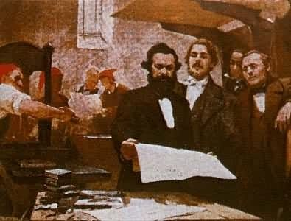
2. 马克思主义政治经济学的提出
马克思在1841年9月-1842年3月担任《莱茵报》的编辑工作。
他担任编辑期间遇到的许多“难事”引发了他对政治经济学的认真思考。
“林木盗窃案”：大量失业农民故意违反普鲁士林木盗窃法，在私人森林里大肆砍伐，只为了被关进监狱领一份免费的午餐。
地产析分问题：社会出现了把大块土地被析分成小块土地的情况，引发封建地主阶级的反对。
《莱茵报》记者报道了葡萄种植农民的困苦处境，遭到了莱茵省总督的指责，而马克思认为必须对官方指责予以坚决反击。
关于自由贸易派和关税保护派的争论。
《莱茵报》在1843年4月1日被普鲁士政府查封。

Slide 4
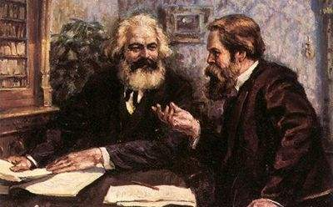
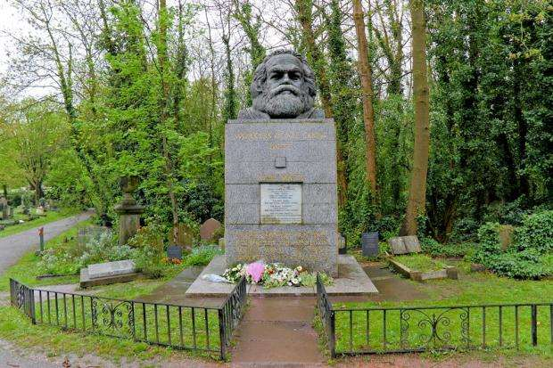
2. 马克思主义政治经济学的提出
1843年，马克思流亡到巴黎，开始专心研究政治经济学。他后来又因创办《新莱茵报》被法国政府驱逐，于是又逃往英国伦敦（由于大英图书馆拥有充足的文献资料）。
马克思批判地吸收和发展了亚当·斯密和大卫·李嘉图的“劳动创造价值”的有关理论，并且采纳了黑格尔的唯物辩证法作为其方法论。他也批判了当时的“空想社会主义”有关理论，认为阶级斗争不能够通过改良的方法，而是应当通过革命的方式实现。
恩格斯的《在马克思墓前的讲话》将马克思一生的两大发现概括为“人类历史的发展规律”和“现代资本主义生产方式和它所产生的资产阶级社会的特殊的运动规律”，即“唯物史观”和“剩余价值学说”。

Slide 5
3.主要内容
《资本论》在1867—1894年分为三卷出版。
第一卷通过对直接生产过程的分析，揭示了资本主义的一般基础（商品经济）、剩余价值的秘密、资本的本质、资本主义的基本矛盾及其发展的历史趋势。阐明了资本主义最主要、最基本的问题。
第二卷考察的是广义的资本流通过程。该卷主要分析单个资本的再生产（资本的循环和周转）和社会总资本的再生产。
第三卷是对资本运动总过程的分析，分别研究了资本和剩余价值的具体形式，对许多问题进行了更加深入的论证。
商品和货币
资本和剩余价值
资本的流通过程
平均利润和生产价格
商业利润、借贷利息和地租

Slide 6
3.1 商品和货币
商品具有二因素：价值和使用价值。
价值是凝结在商品中的无差别一般人类劳动，即人的脑力和体力耗费。
使用价值是商品能满足人的某种需要的有用性。
马克思认为，商品的价值由生产商品所需要的社会必要劳动时间决定。
劳动力具有二重性：具体劳动和抽象劳动。
具体劳动指生产一定价值的具体形式的劳动。抽象劳动指无差别的人类劳动，即人的脑力和体力耗费。
马克思认为，在商品的交换过程中，具体的劳动是不能够直接进行量的比较的，只有抽象成一般人类劳动，才能进行量的比较。
货币是在长期交换中形成的充当一般等价物的商品，其价值是生产（开采，冶炼等）所需的劳动时间。纸币几乎没有其本身的价值，但根据国家法令流通。

Slide 7
3.2 资本和剩余价值
资本的原始积累过程
劳动力成为商品
劳动者是自由人，能够把自己的劳动力当作自己的商品来支配。
劳动者没有别的商品可以出卖，没有任何实现自己劳动力所必须的物质条件。
劳动者和资本家之间的关系，形式上是“自由”“平等”的关系，实际上是资本家支配和剥削工人的关系。
剩余价值是劳动者所生产的新价值中，劳动创造的价值和劳动报酬之间的差额。生产剩余价值，是资本主义生产方式的绝对规律。
资本家付给工人的工资（表现为“劳动的价格”），模糊了工人的实际劳动和必要劳动的界限，掩盖了资本主义的剥削关系。
剩余价值转化为资本，或者说，剩余价值的资本化，就是资本积累。

Slide 8
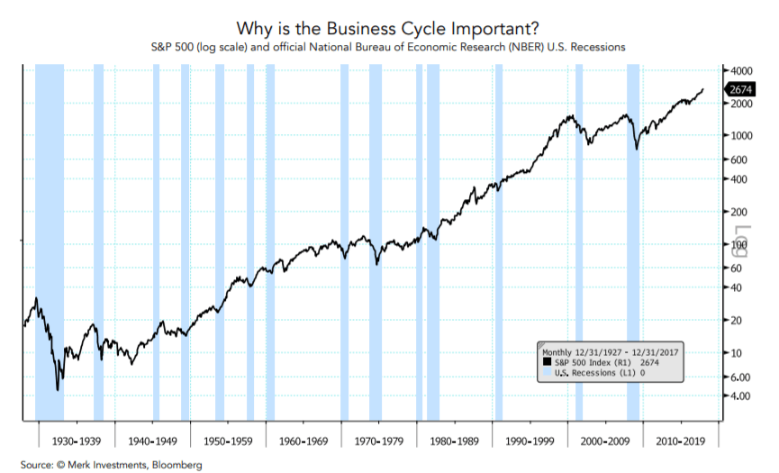
3.3 资本的流通过程
资本的循环和周转规律：
购买阶段，资本执行货币资本的职能。
生产阶段，生产资料与劳动者结合，生产物质财富，资本得以增殖。
售卖阶段，资本执行商品资本的职能，由商品资本向货币资本转化。
资本主义的基本矛盾是：生产的社会化和生产资料的资本主义私人占有之间的矛盾。
资本主义发展到一定阶段，就会发生以生产过剩为基本特征的经济危机。
经济周期（Business Cycle）

Slide 9
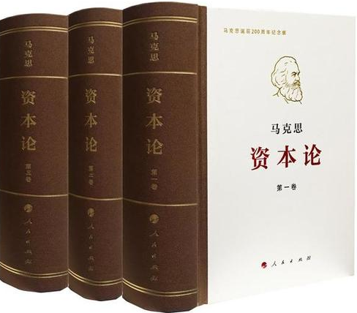
3.主要内容
商品和货币
资本和剩余价值
资本的流通过程
平均利润和生产价格
商业利润、借贷利息和地租

Slide 10
4. 对马克思主义政治经济学的评价
该理论目前被认为是“异端经济学（Heterodoxy）”。与“主流经济学派”（主要是新古典主义经济学派）不和的经济学流派都被归为此类,如奥地利学派、乔治主义、后凯恩斯主义、无政府主义等。
马克思经济学中的很多思想被后人接纳，被认为对主流经济学派有所帮助，特别是与“资本积累”和“经济周期”有关的概念。
奥地利学派的博特基维奇（Ladislaus von Bortkiewicz）及随后的批评家声称马克思的“劳动价值论”和“利润率下降趋势定律”在内部不一致。他们认为，马克思得出的结论实际上不是从他的理论前提得出的，一旦纠正了这些所谓的错误，马克思关于总价格和利润由总价值和剩余价值决定并等于总价值和剩余价值的结论就不再成立。一些案例研究发现，利润不是完全由劳动者的剩余价值决定的。
后来许多经济学者尝试弥补马克思主义政治经济学的不足，提出了“新马克思主义经济学”。该理论主要强调资本主义的垄断性质。

Slide 11
谢谢大家！

Slide 12
Q & A

